Slide 1

“
”
안양대학교 학생들의
유기동물 인식 조사
1
전관우 / 고성균 / 남윤홍 / 김정화

Slide 2





InDex
Abandoned Animal Recognition Survey
조사목적
조사개요
조사대상
조사결과
2/30

Slide 3



조사목적
Abandoned Animal Recognition Survey
유기동물이란?
공공장소에서 소유자 없이
배회하거나 버려진 동물을 뜻한다.
법적으로 시.도는 이들을 보호조치 할 의무가 있다.
유기동물의 현황
매년 증가하는 반려동물 시장 전망과
유기동물 발생 추이
4/30

Slide 4
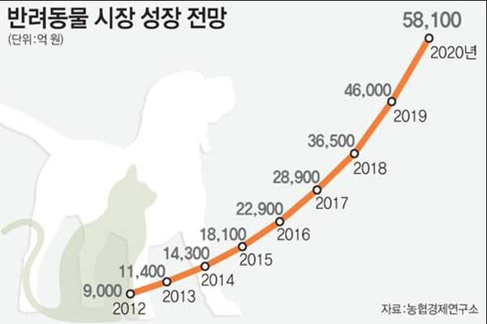
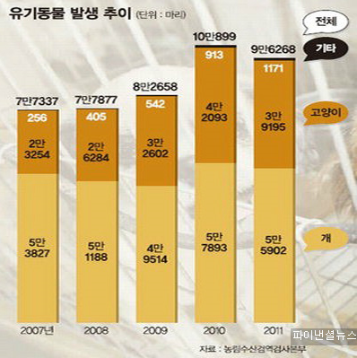
조사목적
Abandoned Animal Recognition Survey
5/30

Slide 5

조사목적
Abandoned Animal Recognition Survey
유기동물이란?
공공장소에서 소유자 없이
배회하거나 버려진 동물을 뜻한다.
법적으로 시.도는 이들을 보호조치 할 의무가 있다.
유기동물의 현황
매년 증가하는 반려동물 시장 전망과
유기동물 발생 추이
유기동물의 인식
따라서 유기동물에 대한 현 실태에 대한
안양대학교 재학생들의 인식을 알고자 한다.
4/30

Slide 6





조사개요
Abandoned Animal Recognition Survey
조사날짜 : 2017년 10월 17일 ~ 2017년 11월 7일
조사방법 : 1:1 면접조사
추출방법 : 랜덤임의추출
조사대상 : 안양대학교 재학생
응답인원 : 208명(총209부)
7/30

Slide 7




조사대상
Abandoned Animal Recognition Survey
아파트 (114명, 54.8%)
빌라 (45명, 21.6%)
주택 (38명, 18.2%)
오피스텔 (6명, 2.9%)
기타 (5명, 2.5%)
거주형태
남자 (107명, 51%)
여자 (101명, 49%)
만 20세 이하 (80명, 39%)
만 21 ~ 22세 (75명, 36%)
만 23 ~ 24세 (47명, 23%)
만 25세 이상 (6명 , 2%)
연령
8/30

Slide 8



조사대상의 현황
Abandoned Animal Recognition Survey
1
2
3
4
반려동물의
유무
반려동물의
투자시간과 비용
반려동물
분양 방식
공공장소
피해 여부
9/30

Slide 9



반려동물의 유무
Abandoned Animal Recognition Survey
키운다 (70명, 34%)
208명 중 111명 58% 가
반려동물을 키우거나 키워본 적이 있다.
키운적 있다 (41명, 24%)
키운적 없다 (97명, 46%)
한 가구 당
평균 1.88 마리
개
(83명, 70%)
기타
(11명, 9%)
파충류
(3명, 3%)
고양이
(21명, 18%)
10/30

Slide 10


반려동물에 대한 투자 시간과 비용
Abandoned Animal Recognition Survey
남성 평균 6.95시간
여성 평균 8.98시간
한 달 평균 반려동물에게 드는 비용
평균 14.03만원
한 주 평균 반려동물과 교감하는 시간
평균 7.92시간
교감 시간 : 산책이나 공놀이 등을 의미
11/30

Slide 11
반려동물 분양 방식
Abandoned Animal Recognition Survey
길에 있는 유기동물
(13명, 50.0%)
지인 (44명, 40.0%)
애완동물 샵 (39명, 35.5%)
보호소에서 입양
(13명, 50.0%)
유기동물 (26명, 23.6%)
기타 (1명, 0.9%)
개를 키우거나 키운 적 있는 사람 대상 110명
유기동물 분양 경로
12/30

Slide 12
공공장소에서의 피해 여부
Abandoned Animal Recognition Survey
자택에서 개 짖는 소리로 인한
스트레스를 받은 적이 있으십니까??
공공시설에서 반려동물로 인한
피해를 받은 적이 있습니까?
있다. (108명, 52.2%)
있다. (65명, 31.4%)
없다. (99명, 47.8%)
없다. (142명, 68.6%)
13/30

Slide 13





빈도분석
Abandoned Animal Recognition Survey
1
2
3
반려동물
키우면서의 장단점
유기동물
발생의 원인
유기동물
문제의 심각성
4
5
6
유기동물에 대한
정보의 경로
유기동물
관련 지식
유기동물
입양 여부
14/30

Slide 14

반려동물을 키우는 이유와 좋은 점과 힘든 점
Abandoned Animal Recognition Survey
키우는 이유
좋은점
힘든점
동물을 좋아해서 (59명 , 53.6%)
심리적 안정 (53명 , 48.2%)
청결문제 (64명 , 58.2%)
가족간의 유대 (43명, 39.1%)
질병문제 (22명, 20.0%)
친구/가족이 필요해서 (22명, 20.0%)
신체,정신적 건강 증진 (10명, 9.1%)
비용문제 (16명, 14.5%)
가족 구성원이 원해서 (25명, 22.7%)
기타 (4명, 3.6%)
기타 (4명, 3.6%)
반려동물의 변화 (8명, 7.3%)
개를 키우거나 키운 적 있는 사람 대상 110명
15/30

Slide 15
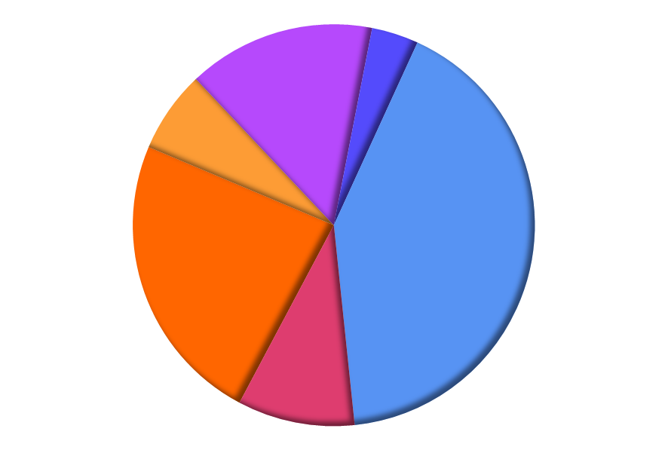

유기동물 발생 원인
Abandoned Animal Recognition Survey
청결문제
애정감소
16%
4%
외모변화
44%
25%
비용문제
7%
3%
질병문제
기타
16/30

Slide 16
유기동물 문제에 대한 사람들의 인식
Abandoned Animal Recognition Survey
전혀
심각하지 않다
(3명, 1.5%)
유기동물 문제에 대한 인식 중
86.3%가 심각하다고 생각
심각하지 않다
(25명, 12.3%)
심각하다
(74명, 36.3%)
204명
매우 심각하다
(102명 , 50%)
17/30

Slide 17


유기동물 문제에 대한 정보
Abandoned Animal Recognition Survey
전혀 제공되지 않는다. (33명, 16%)
제공되지 않는다. (80명, 38.8%)
보통이다. (73명, 35.4%)
58.8%
36.8%
4.4%
제공된다. (13명, 6.3%)
TV
인터넷
광고
많이 제공된다. (7명, 3.4%)
유기동물의 문제에 대한 정보 입수 경로
유기동물에 대한 정보에 관해
54.8% 가 제공되지 않는다 라고 답변
18/30

Slide 18

유기동물 관련 지식
Abandoned Animal Recognition Survey
41%
31.2%
17.1%
유기동물을 보았을 때
신고 및 대응방안을
6.3%
72.2%가 모른다
4.4%
전혀 모른다
보통이다
잘 안다
잘 모른다
안다
69.3%
동물보호소에 대해
17.1%
13.6%
86.4%가 잘 모른다
정확히 알고 있다
전혀 모른다
들어본 적
있다
19/30

Slide 19
유기동물 입양 여부
Abandoned Animal Recognition Survey
질병문제 (25명, 30.1%)
비용문제 (22명, 26.5%)
60%
있다 (124명, 60.5%)
청결문제 (19명, 24.1%)
기타 (15명, 19.3%)
40%
없다 (81명, 39.5%)
입양하고 싶지 않은 이유
20/30

Slide 20

검정에 따른 차이 비교
Abandoned Animal Recognition Survey
1
2
3
4
반려동물의
유무에 따른 차이
성별에
따른 차이
주위 입양
사례에 따른 차이
유기 방지
물품에 따른 차이
21/30

Slide 21


반려동물 유무에 따른 유기동물 발견 시 행동
Abandoned Animal Recognition Survey
P=0.012
77.5%
55%
피한다.
임시보호 한다.
50%
37.5%
신고한다.
기타.
14%
25%
24%
12%
키운다
12.5%
12%
8%
9%
7.5%
2%
키운 적 없다
50%가 피한다
37.5%가 대처
77.5%가 피한다
14%가 대처
64명
33명
93명
키운다
키운 적 있다
키운 적 없다.
22/30

Slide 22
반려동물 유무에 따른 동물 보호법 수준 인식
Abandoned Animal Recognition Survey
P=0.004
92%
매우 낮다
낮다
65%
67.5%
74.5%
보통이다
높다
35%
39%
매우 높다
32.5%
35%
27.5%
27%
27%
3%
키운다
키운 적 있다
8%
5%
2%
92%가 낮다
0%가 높다
67.5%가 낮다
5%가 높다
1%
키운 적 없다
74.5%가 낮다
3%가 높다
64명
33명
93명
키운다
키운 적 있다
키운 적 없다.
23/30

Slide 23
성별에 따른 반려동물을 키우면서 힘든 점
Abandoned Animal Recognition Survey
P=0.009
10%
10%
비용문제
72.5%
질병문제
7.5%
58명
청결문제
남자
여자
동물의 변화
20%
31%
청결이 가장 큰 비중을 차지
비교적
골고루
분포
41%
8%
52명
24/30

Slide 24
성별에 따른 동물보호법 강화에 대한 인식
Abandoned Animal Recognition Survey
P=0.03
전혀 필요없다.
필요없다
필요하다
매우 필요하다
2%
0%
4%
4%
44%
27%
50%
69%
105명
100명
남자
여자
동물 보호법 강화가 매우 필요하다 느낌
동물 보호법 강화가
필요하다 느낌
25/30

Slide 25


주위 유기동물 입양 사례에 따른 유기동물 입양 의향
Abandoned Animal Recognition Survey
P=0.00
주위 유기동물 입양 사례 O
주위 유기동물 입양 사례 X
입양하지 않는다 21%
입양하지 않는다 49%
주위 입양사례
있음
주위 입양사례
없음
79%
51%
높은 입양
의향
낮음 입양
의향
입양한다 79%
입양한다 51%
26/30

Slide 26
주위 유기동물 입양 사례에 따른 유기동물 입양 방법 인지 여부
Abandoned Animal Recognition Survey
P=0.00
26% 17명
26% 17명
17% 11명
잘 모른다.
18% 12명
주위 입양사례
있음
주위 입양사례
없음
13% 9명
31%
모른다.
주위에 유기동물을 입양한 사례가 있다. 68명
31%가 입양 방법 인지
7%가 입양 방법 인지
보통이다.
주위에 유기동물을 입양한 사례가 없다. 137명
안다.
60% 83명
잘 안다.
18% 25명
15% 19명
7%
4% 6명
3% 5명
27/30

Slide 27

주위 유기동물 입양 사례에 따른 유기동물 심각성 인식
Abandoned Animal Recognition Survey
P=0.00
매우 심각하다.
심각하다.
심각하지 않다
전혀 심각하지 않다.
73% 49명
39% 53명
21% 14명
44% 60명
6% 4명
15% 21명
0% 0명
주위 입양 사례
있음
주위입양 사례
없음
2% 3명
주위 입양사례
있음
67명
137명
주위 입양사례
없음
73%가 매우
심각하다.
39%가 매우
심각하다.
28/30

Slide 28

1
유기방지물품 사용여부에 따른 효과의 인식
Abandoned Animal Recognition Survey
P=0.044
유기 방지 물품 :인식표, 마이크로 칩 등
전혀 효과 없다
효과가 없다
보통이다
효과가 있다
효과가 크다
3% 1명
4% 3명
15% 5명
8% 6명
15% 5명
25% 18명
18% 6명
사용한다
사용하지
않는다
38% 28명
25% 18명
50% 17명
34명
73명
유기방지물품
사용한다
유기방지물품
안 한다
50%가 매우
큰 효과
25%가 매우
큰 효과
29/30

Slide 29



결론
유기동물 문제에 대한
인식에서 대부분의
사람들이
정보가 잘 제공되지
않는다고 생각
대다수의 사람들이
신고절차 등 지식이
부족하지만 유기동물 문제에 대해
심각하다고 인식
키우는 유무에 따라 신고절차 등 지식에 대하여 차이가 나지만, 이에 상관없이 유기동물 문제에 대해
심각하다고 인식
주위 입양 사례가
있을 경우
관련 정보, 심각성 인식에서 차이를 나타냄
30/30

Slide 30
[
사람들에게 유기동물에 대한
를 전달해줄 수 있는 가 필요
]
유용한 정보
매체

Slide 31
Q & A

